Slide 1

Data Description
Séance 8
M. Kachour

Slide 2
Exercice 1
Nous avons étudié la température matinale (i.e. mesurée entre 7h et 7h 30) sur 200 jours choisis au hasard parmi les périodes d’hiver observées durant 20 dernières années.
Les données sont représentées dans le tableau suivant :
Calculer le coefficient de Pearson
Calculer le coefficient de Yule et Kendall
Température | Fréquence
-1 | 20%
0 | 17%
2 | 43%
3 | 10%
7 | 10%

Slide 3


Exercice 1 - Solution
$$\overline{x}=1.66$$
$$s=2.228093$$
$$Mode=2$$
Coefficient de Pearson = $\frac{1.66 −2}{2.228093 } =−0.1525969 < 0$
Température | Nombre de jours | $$f_{i}$$
-1 | 40 | 20%
0 | 34 | 17%
2 | 86 | 43%
3 | 20 | 10%
7 | 20 | 10%
Total | 200 | 100%

Slide 4


Exercice 1 - Solution
Température | Nombre de jours | $$f_{i}^{+}$$ | $$f_{i}$$
-1 | 40 | 20% | 20%
0 | 34 | 37% | 17%
2 | 86 | 80% | 43%
3 | 20 | 90% | 10%
7 | 20 | 100% | 10%
Total | 200 |  | 100%
$$q_{1}=0$$
$$q_{2}=médiane=2$$
$$q_{3}=2$$
Coefficient de Yule et Kendall = $\frac{\left(2 −2\right) −(2 −0)}{(2 −0)}=−1<0$

Slide 5
Exercice 2
Nous avons étudié la vitesse matinale (i.e. mesurée (en Km/h) entre 7h et 7h 30) du vent sur 240 jours choisis au hasard parmi les périodes d’hiver observées durant 20 dernières années.
Les données sont représentées dans le tableau suivant :
Calculer le coefficient de Pearson
Calculer le coefficient de Yule et Kendall
Vitesse | Nombre de jours
[0 ; 10[ | 42
[10 ; 30[ | 48
[30 ; 70[ | 90
[70 ; 100[ | 24
[100 ; 150[ | 36

Slide 6

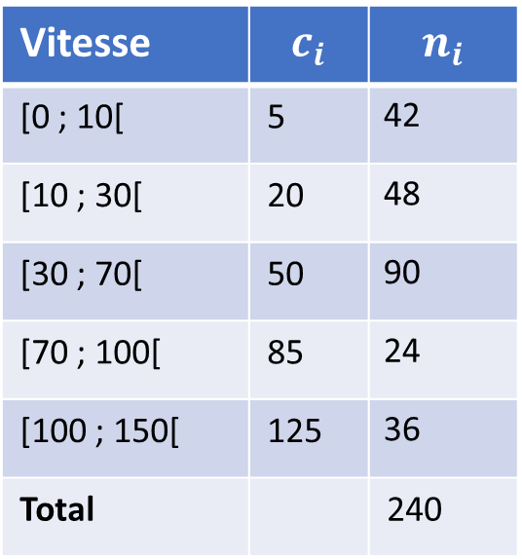
Exercice 2 - Solution
Vitesse | $$c_{i}$$ | $$n_{i}$$
[0 ; 10[ | 5 | 42
[10 ; 30[ | 20 | 48
[30 ; 70[ | 50 | 90
[70 ; 100[ | 85 | 24
[100 ; 150[ | 125 | 36
Total |  | 240
$$\overline{x}=50.875$$
$s=38.72802$
$$Mode=7$$
Coefficient de Pearson = $\frac{50.875 −7}{38.72802 } =1.132901 > 0$

Slide 7
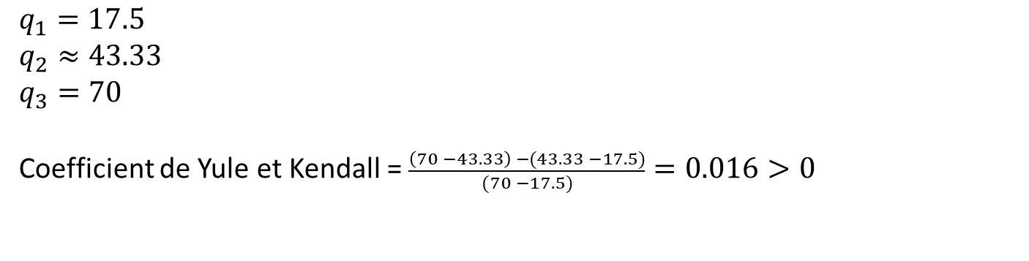

Exercice 2 - Solution
Vitesse | $$f_{i}^{+}$$ | $$f_{i}$$
[0 ; 10[ | 17.5% | 17.5%
[10 ; 30[ | 37.5% | 20%
[30 ; 70[ | 75% | 37.5%
[70 ; 100[ | 85% | 10%
[100 ; 150[ | 100% | 15%
Total |  | 100%
$$q_{1}=17.5$$
$$q_{2}≈43.33$$
$$q_{3}=70$$
Coefficient de Yule et Kendall = $\frac{\left(70 −43.33\right) −(43.33 −17.5)}{(70 −17.5)}=0.016>0$

